Slide 1


Slide 2


De grote
Quizzzz
Hoe gingen kinderen 100 jaar geleden
naar school? Test je kennis!

Slide 3
Ben je er klaar voor?
dan komt hier de eerste (school)vraag…

Slide 4
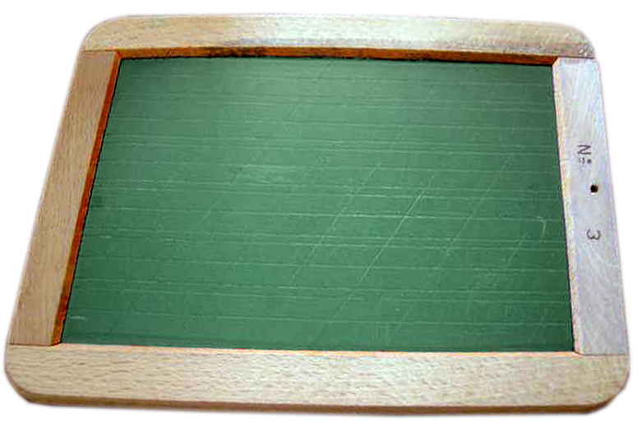




stelling 1
De ramen in het lokaal zaten vroeger altijd aan de linkerkant.

Slide 5
stelling 2
In plaats van ganzenveren schreven adellijke kinderen vaak met pauwen- of ooievaarsveren.
Zo lieten ze zien hoe rijk ze waren.

Slide 6
stelling 3
Arme kinderen mochten vroeger niet naar school omdat ze te vies waren en luizen hadden.

Slide 7
stelling 4
Toen de telefoon nog niet was uitgevonden, moest de conciërge ‘s ochtends de namen ophalen van de leerlingen die afwezig waren.

Slide 8
stelling 5
Een leesplankje was een plank waar de meester stoute leerlingen een lesje mee leerde.

Slide 9
stelling 6
Vroeger bestonden er nog geen klassen. Kinderen van alle leeftijden zaten bij elkaar in één lokaal.

Slide 10
stelling 7
In 1874 werd het kinderwetje van Van Houten aangenomen. Dit betekende dat kinderen van arme ouders verplicht moesten werken, zodat het gezin meer geld verdiende en zo beter kon leven.

Slide 11
stelling 8
Een dienstbode voor dag en nacht kostte 100,- gulden per jaar.
Een jaar schoolgeld bedroeg 150,- gulden.

Slide 12
stelling 9
Het was verboden om met je linkerhand te schrijven.
Voor straf werd je linkerhand dan op je rug gebonden, zodat je wel met rechts moest schrijven.

Slide 13
En de laatste…

Slide 14
stelling 10
Als je goed je best deed, kreeg je van de meester een knuffelvogel, die heette ook wel pechvogel.
Pech is een oud woord voor pienter.

Slide 15
Klaar!
Tel de goede antwoorden
en kijk wie er heeft gewonnen…

